Slide 1
Innleiðsla 2024
Kunningardagur
Týsdagur 20. august

Slide 2
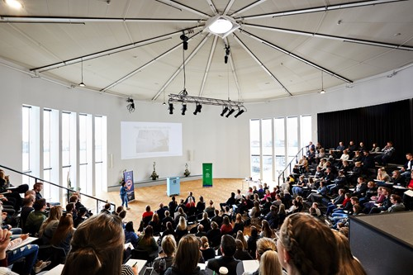
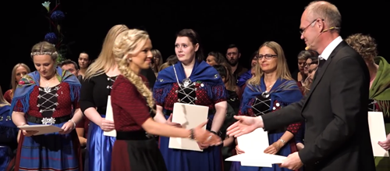
Hvat er Lestrarskrivstovan?
Hurðin inn og út av Setrinum
Vit fylgja við lestrarvirkninum
Felagskunning
Kanningar um trivnað, nøgdsemi og starv eftir loknan lestur
Altjóða skrivstovan (skiftislestur)
Samstarva við Ráð Teirra Lesandi
Samstarva við lestrarvegleiðaratoymið

Slide 3
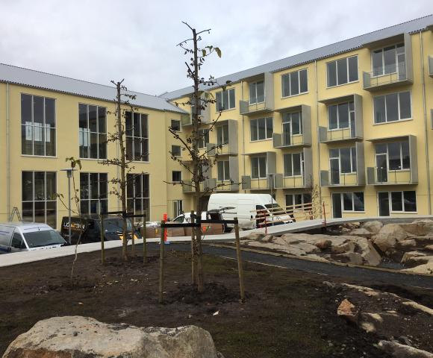
Hvat kanst tú brúka Lestrarskrivstovuna til?
Lestrarváttanir, til t.d. SVEIGGJ og Finsen
Próvtalayvirlit
Søkja um frávik, t.d. farloyvi, longda próvtøkutíð ella tillagaða lestrarætlan
Skiftislestur
Og spurningar um ALT millum himmal og jørð
Spyr endiliga! – Vita vit ikki, so vita vit í øllum førum hvør so veit ;)

Slide 4
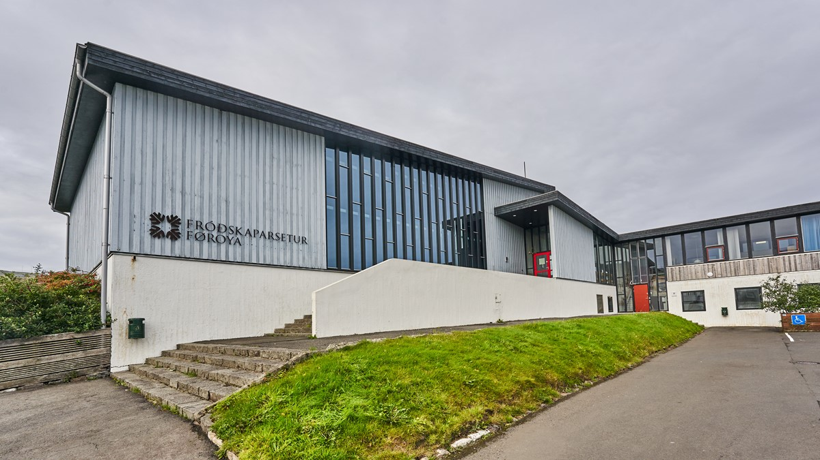
Hvar finni eg Lestrarskrivstovuna?
LSS@setur.fo
Tlf. 35 25 20
Frælsið 20, lon 1

Slide 5
Hvat vænta vit av tær sum lesandi á Setrinum?
At tú tekur ábyrgd fyri egnum lestri
Møtir fyrireikað/ur til undirvísing, letur inn kravdar innlatingar og fer til próvtøku
Kunnar teg um krøv, treytir og freistir til skeið og próvtøkur
Mamma tín arbeiðir ikki her, men tað gera nógv starvsfólk, ið vilja stuðla og vegleiða ☺
At tú tekur ein virknan lut
Luttekur í eftirmetingum, trivnaðarkanningum og øðrum kanningum
Stillar upp til RTL, gerst lestrarráðslimur ella stillar upp til stýrisvalið
Ert mentorur
Tekur lut í sosiala partinum av lestrarlívinum
At tú vísir virðing
Í atburði og samskifti vísir virðing fyri lesandi og starvsfólki
At tú sigur frá, um tú upplivir niðrandi atburð

Slide 6
Vælkomin á Setrið
RÍS OG RÓS VÆLKOMIN! :)
LSS@setur.fo

